Slide 1
SEL0618 Projeto de Circuitos Integrados Analógicos
João Navarro

Slide 2
I. Introdução
Objetivo: contato com tecnologia de circuitos integrados e ferramentas básicas de projetos
A disciplina é feita como laboratório onde são realizadas 5 experiências em 15 aulas
as experiências são realizadas por grupos de dois alunos, que utilizam um computador
ao fim da experiência deve ser entregue um relatório por grupo.
A data e horário limites para entrega dos relatórios são indicadas pelo professor (há desconto de um (1,0) ponto por dia de atraso)
os relatórios devem entregues por email.

Slide 3
II. Avaliação
Além dos relatórios serão aplicadas provas individuais. A Média final será calculada como:
Se NP >= 5 e MR >= 5
entao {Média = 0,3*NP + 0.7*MR}
senao {se MR >= 5 entao Media = max(NP, 3,0)
senao Media = min(NP, MR) }
onde
NP: nota da prova
MR: média geométrica das notas dos relatórios (R1*R2*R3*R4)^{0.25}
R1, R2, R3 e R4: notas dos relatórios

Slide 4
Para ser aprovado o aluno deverá ter media igual ou superior de 5,0 e presença igual ou superior a 70%. A presença no laboratório é rigorosamente controlada.
Faltas podem ser repostas assistindo as aulas de reposicao que serao dadas aos sabados.
Na elaboração dos relatórios, os alunos podem e devem discutir com colegas. No entanto, copias de respostas (plágio) não são toleradas. Ficando comprovado qualquer copia, de colega ou de relatórios de anos anteriores, acarretará nota ZERO nos relatórios dos alunos envolvidos e consequente reprovação com zero.

Slide 5
Para evitar problemas, toda vez que usar algum texto ou, principalmente, figura que não gerou, indique a fonte (por exemplo site da internet)

Slide 6
III. Aulas
As aulas serão (como conversado com alunos)
tercas das 9:00 as 12:30
quintas das 9:00 as 12:30
As aulas devem ser assistidas (sera cobrada frequencia)
Aulas de reposição
sabado das 9:00 as 12:30 (semana sim, semana não).
As aulas de reposicao podem ser assistidas por qualquer aluno do curso.

Slide 7
IV. Relatórios
Algumas instruções para elaborar o relatórios
Como a media final dos relatórios é uma media geométrica, todos eles devem ser feitos. Uma nota muito baixa em algum deles pode acabar reprovando
No inicio de cada relatórios deve ser feita uma pequena introdução com um ou dois parágrafos. Escreve nela o que foi feito na experiência. A falta dessa introdução acarretara perda de um (1,0) ponto.
nos relatórios devem ser respondidas as questões feitas no documento da experiência. Assim, além da introdução e referencias, aparecerão no relatório apenas as Questões e suas respostas. Não são solicitadas outras seções (teoria, materiais, processos, etc). O intuito é tornar simples.

Slide 8
Responda as questões de forma direta e completa.
Tome cuidado com o português
Termos em inglês devem aparecer em itálico ou entre aspas
numeração usa virgula para separa a parte inteira da decimal (não é, por exemplo, 3.14, mas sim 3,14)
Figuras devem ter legenda e ter sua respectiva chamada no texto
Ex.: A figura 1 apresenta a película de proteção.

Slide 9
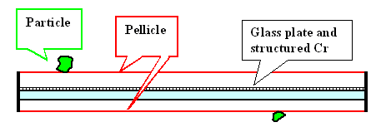
Figura 1. Representação da mascara com película de proteção

Slide 10
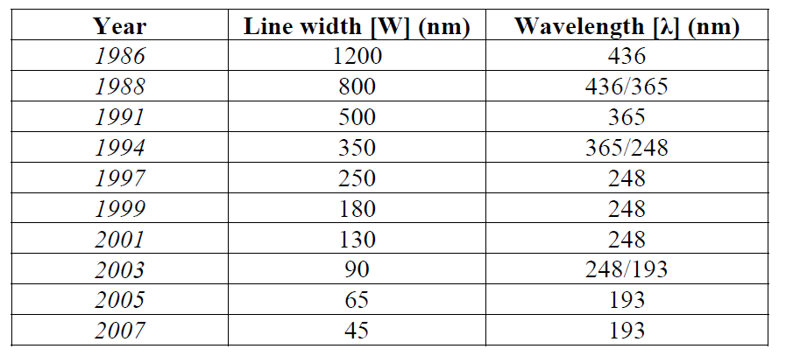
Tabelas devem ter legenda e ter sua respectiva chamada no texto
Ex.: A tabela 1 apresenta os comprimentos de onda para varias tecnologias
Tabela 1. Ano de produção, mínima dimensão e comprimento de onda usado na tecnologia

Slide 11
As legendas de gráficos devem informar o que cada eixo tem. Também não se esqueçam de colocar unidades nos eixos
quando apresentar dados numérico, avalie quantos dígitos deve colocar. Por exemplo, tempos de propagação podem ser obtidos por simulação. Um resultado típico fornecido por um simulador é
Tp = 20,5689435 ps.
Apresentar o resultado, dessa forma não é ser cuidadoso mas sim não ter noção das ordens de grandeza (o atraso esta com precisão de milionésimo de pico segundo!!).

Slide 12
V. Experiência 1
serão explorados os documentos que tratam dos parâmetros do processo, ENG-182_rev2.pdf, e das regras de projeto, ENG-183_rev3.pdf, da tecnologia AMS 0,35 um, para iniciar o contato com tecnologia e manuais.
serão descritos o layout de um transistores NMOS e de um PMOS
navarro@sc.usp.br

